Slide 1
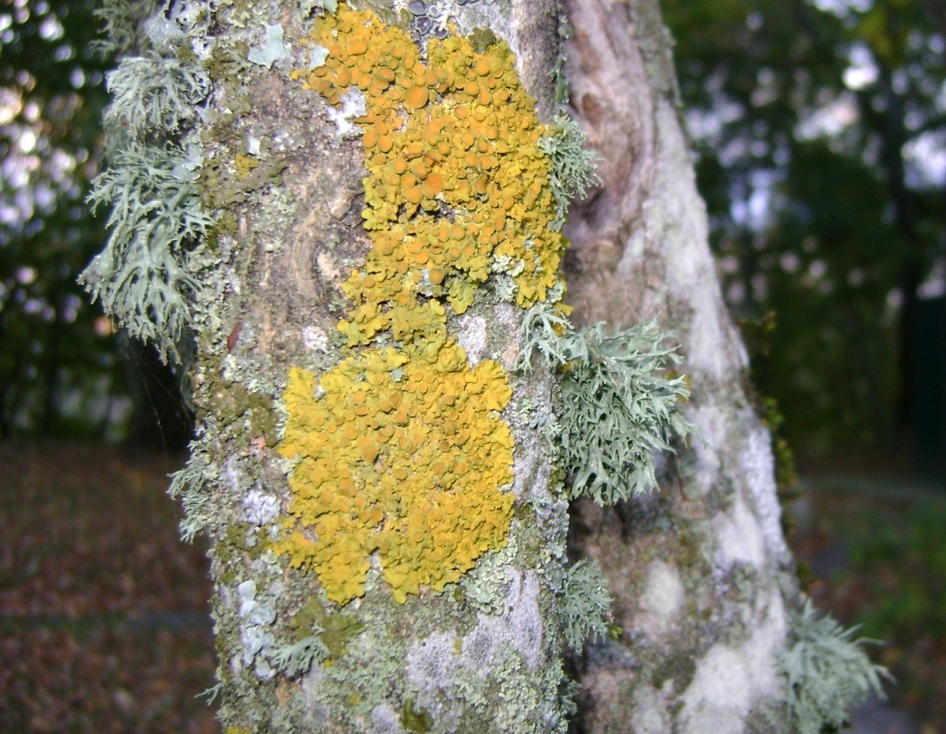
Удивительные индикаторы чистоты воздуха
МБОУ «Кингисеппская СОШ № 2»
Автор:
Щебров Артем,
ученик 2-а класса
Руководитель:
Сидоренко
Наталья Александровна,
учитель начальных классов

Slide 2
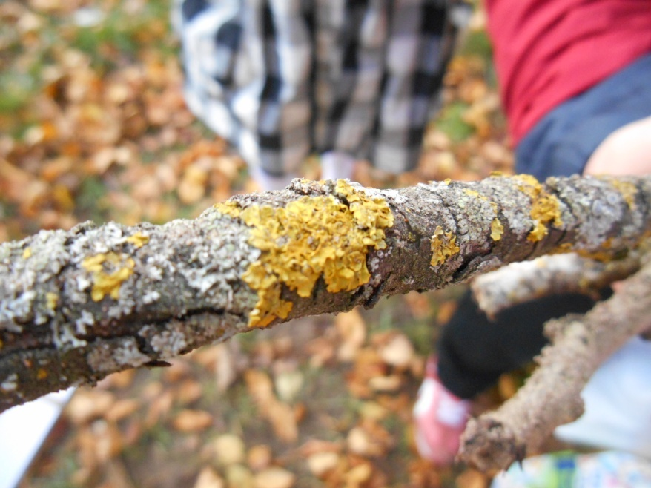
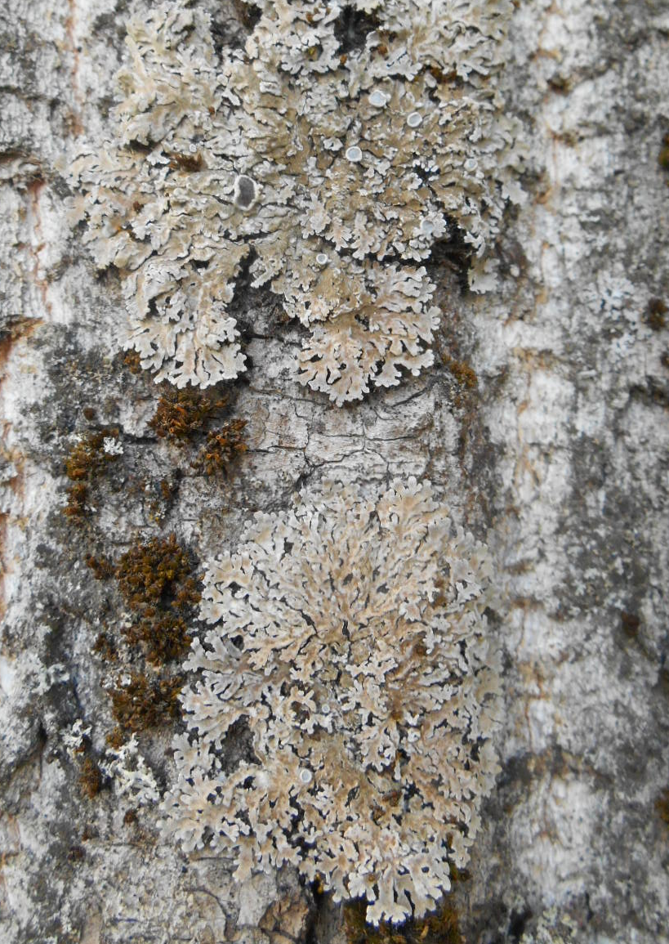
Гипотеза
Распространение лишайников, их обилие неодинаково в разных местах нашего города и района.
Лишайник на ветке тополя. Территория школы.
Лишайник на стволе березы. Территория школы.

Slide 3
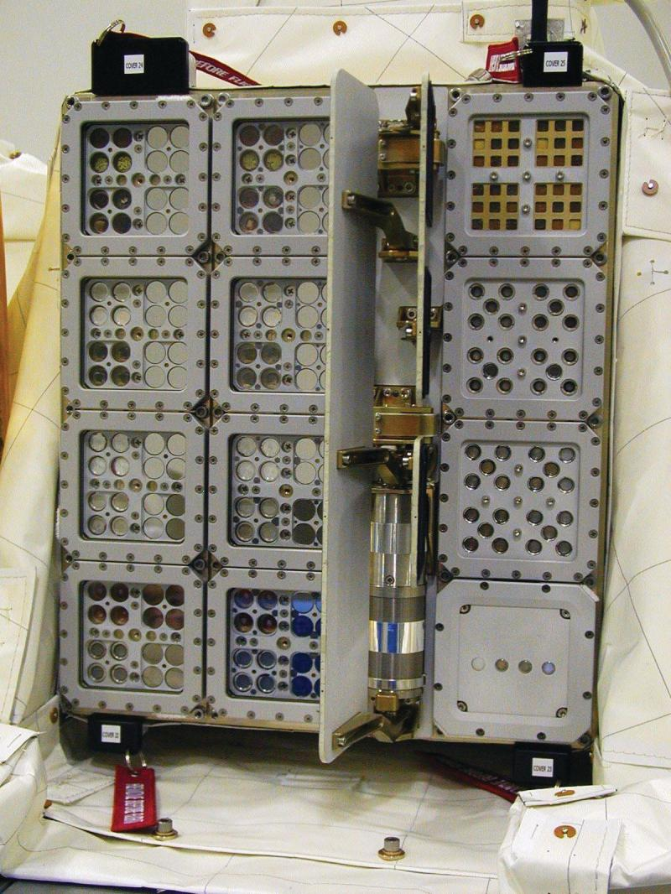
Удивительная выносливость лишайников
Эксперимент с лишайниками
в космосе
Контейнер с организмами для космических исследований

Slide 4
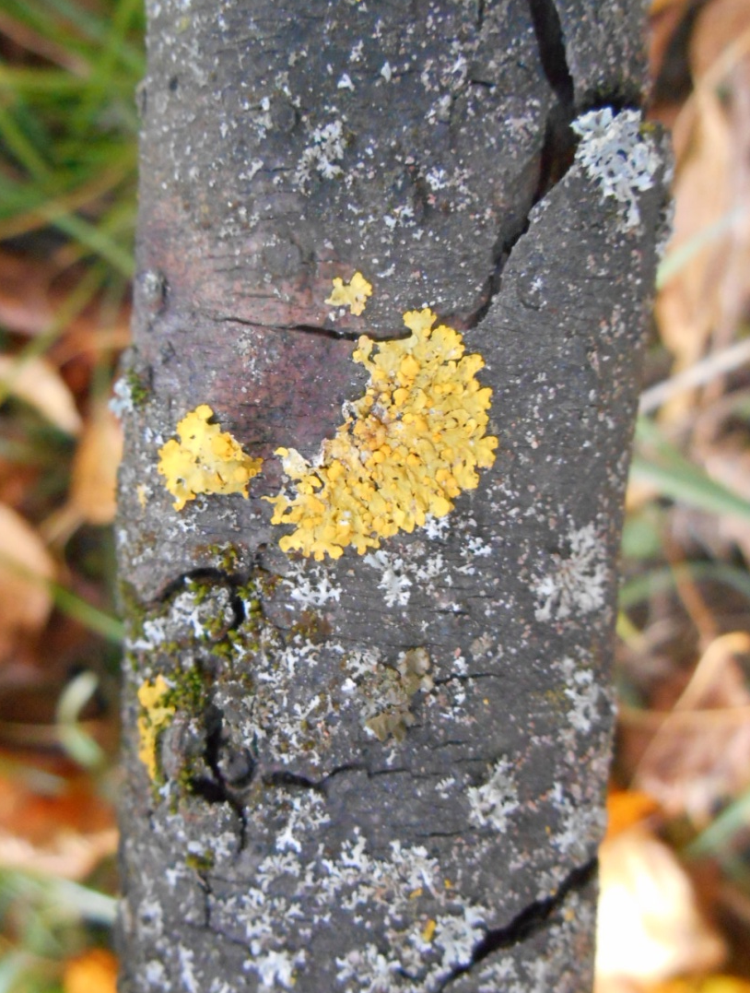
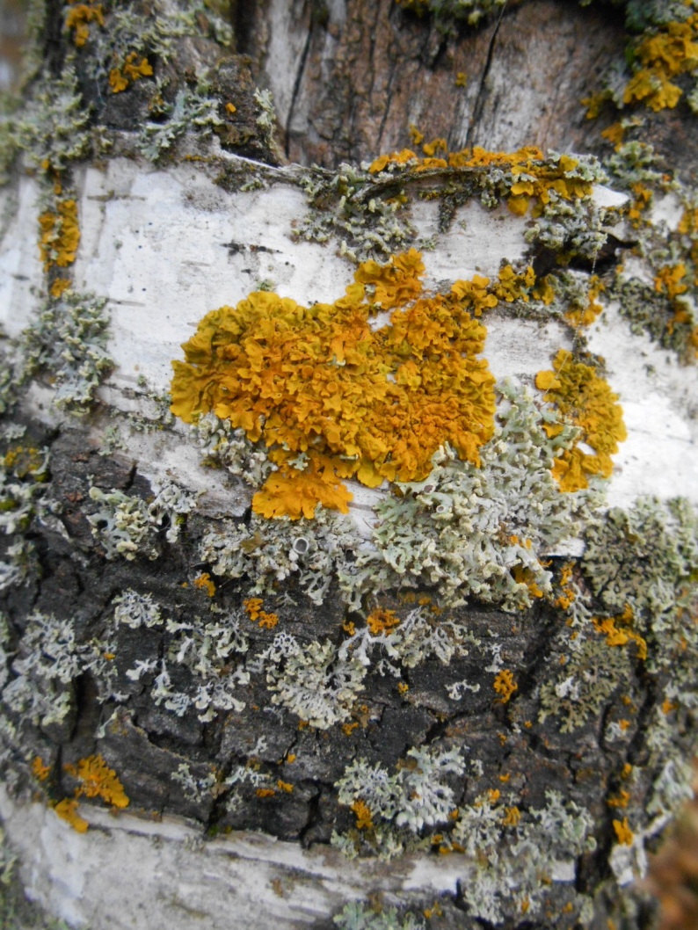
Уязвимость лишайников
Лишайник на стволе рябины.
Пришкольная территория.
Лишайник на стволе березы. Микрорайон «Касколовка»

Slide 5
Цель исследования: определить степень загрязнения воздуха в г. Кингисеппе по видовому составу лишайников.
Задачи:
Познакомиться с многообразием и значением лишайников.
Изучить особенности строения лишайников.
Определить видовой состав лишайников в различных микрорайонах города Кингисеппа.
Оценить степень загрязнения воздуха по методике.
Изготовить коллекцию лишайников.

Slide 6
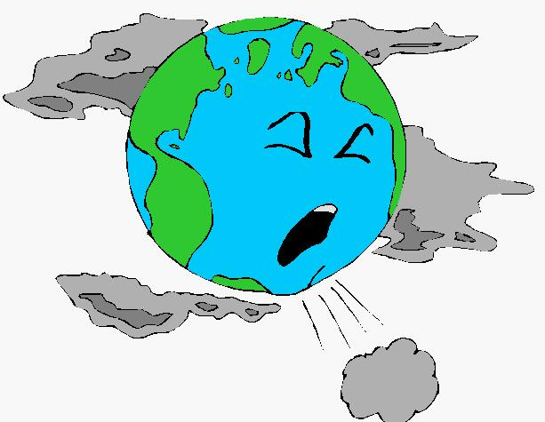
Актуальность работы
Актуальность моей работы заключается в том, что загрязнение атмосферного воздуха стало одной из серьезных проблем современности.
Загрязненный воздух
плохо влияет на растительный и
животный мир.
Но самое главное: загрязненный воздух опасен для здоровья людей!

Slide 7
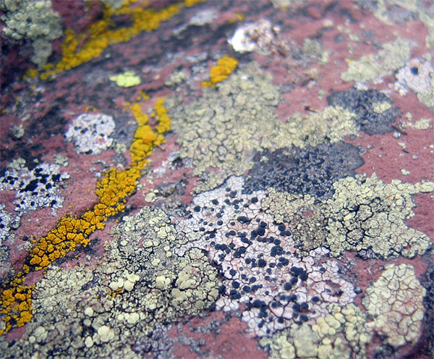
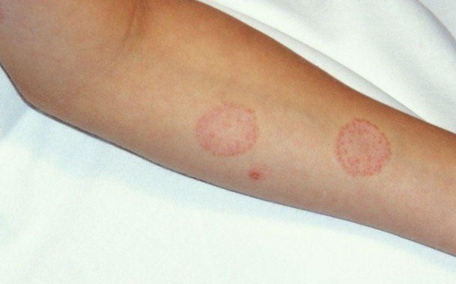
Теоретическая часть
Русское название лишайники получили за визуальное сходство с кожными заболеваниями, получивших общее название «лишаи».
Латинское название Lichen переводится как «бородавка».
Лихенология – наука о лишайниках.
Лишай на руке человека
Лишайники на камне

Slide 8
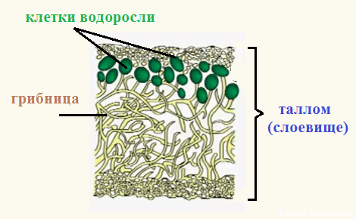
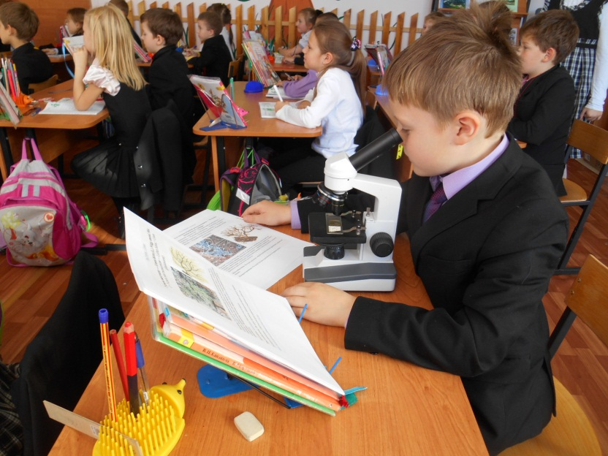
Внутреннее строение лишайников

Slide 9
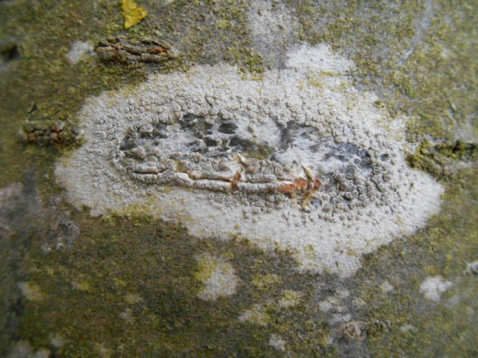
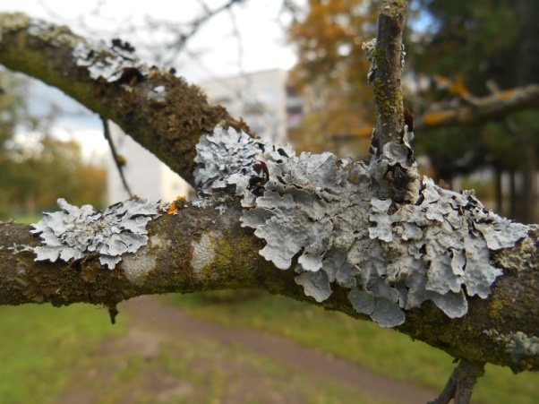
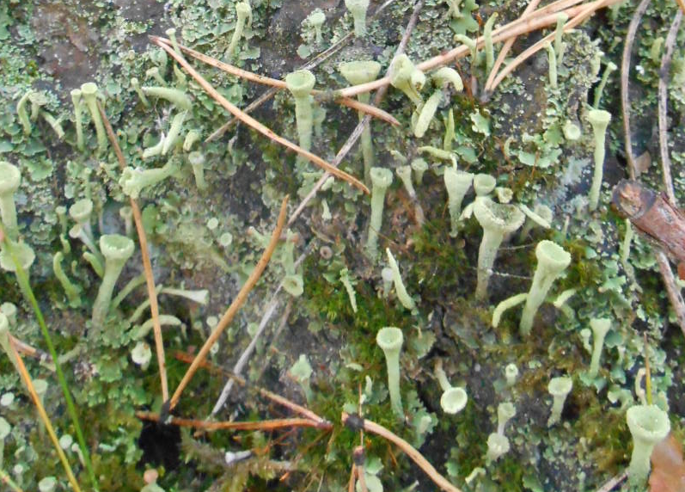
Многообразие лишайников
Известно более 20 тысяч видов
Лишайники бывают самого разного цвета и формы
Различают 3 формы слоевищ
накипные
листоватые
кустистые
Графис
Пармелия
Кладония

Slide 10
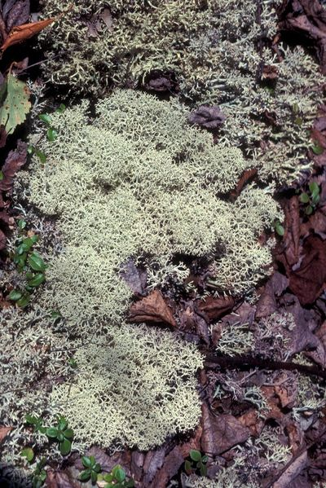
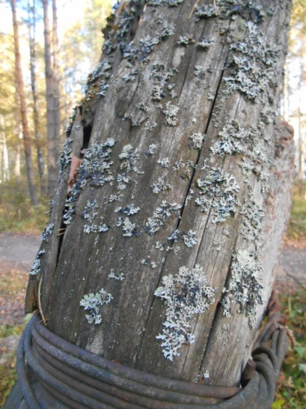
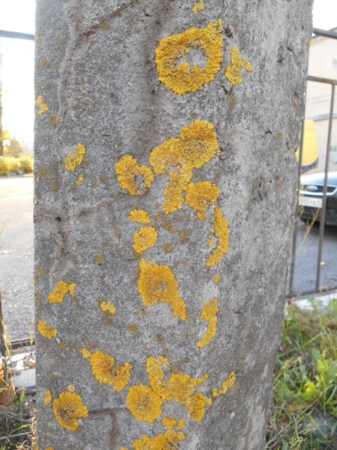
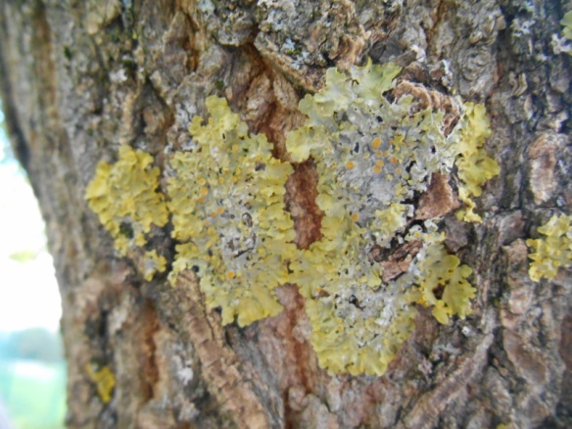
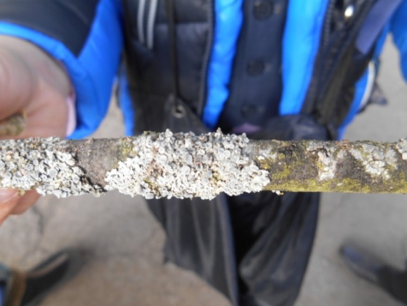
Местообитания лишайников
На почве
На древесине
На железобетонных столбах
На коре деревьев
Встречаются даже на железных решетках, на стекле

Slide 11
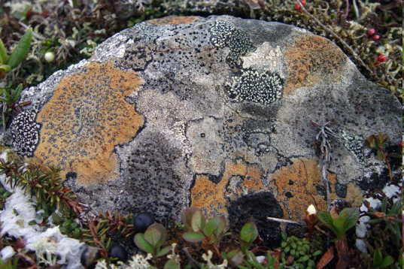
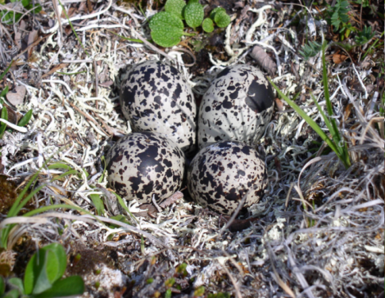
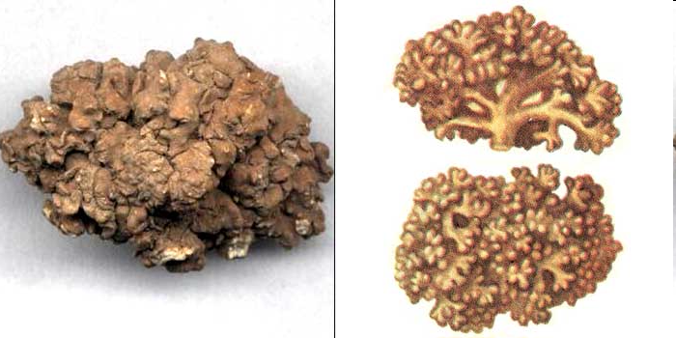
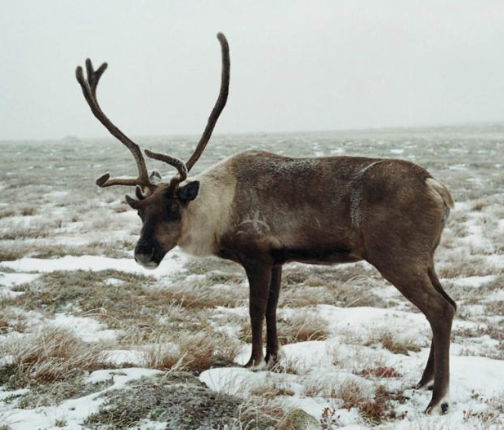
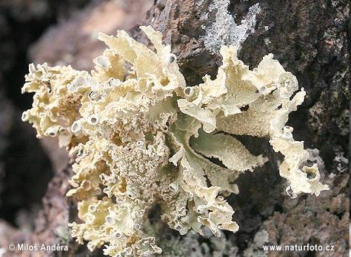
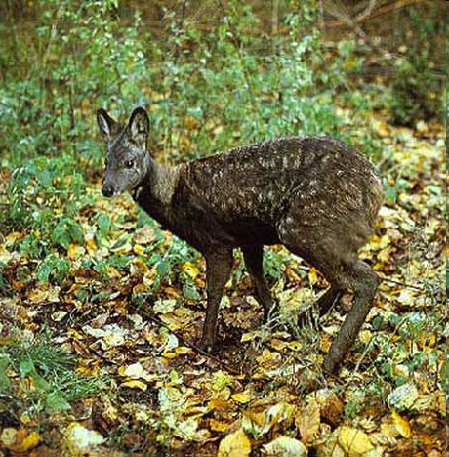
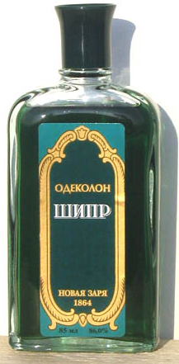
Значение лишайников в природе и в жизни человека
Кислота лишайников разрушает горные породы, образуется почва
Птицы вьют гнезда
Аспицилия съедобная –
манна небесная (Библия)
Кладония, или Оленей ягель (олений мох) – корм для северных оленей и кабарги)
Человек использует в производстве мазей, духов

Slide 12
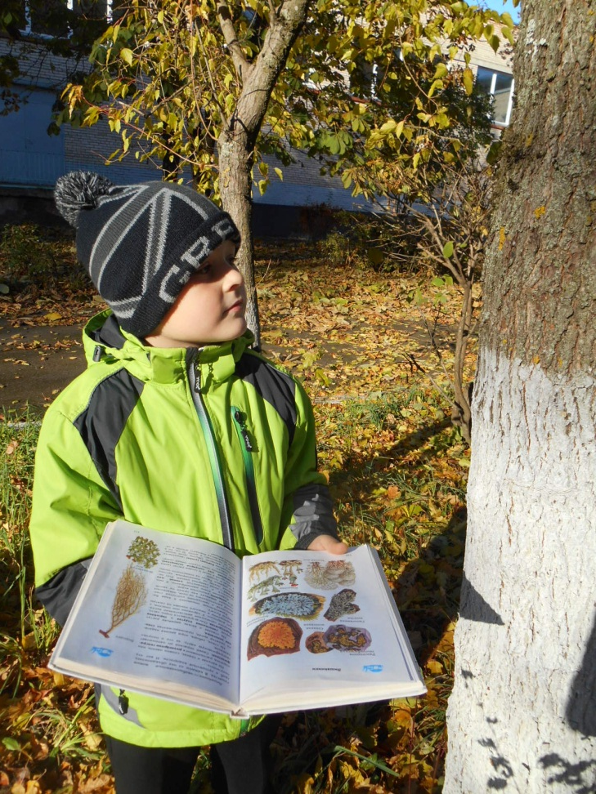
Практическая часть
Лихеноиндикация –использование лишайников в качестве биоиндикаторов степени загрязнения воздуха, основанное на изучении состава и биологических особенностей лишайников.

Slide 13
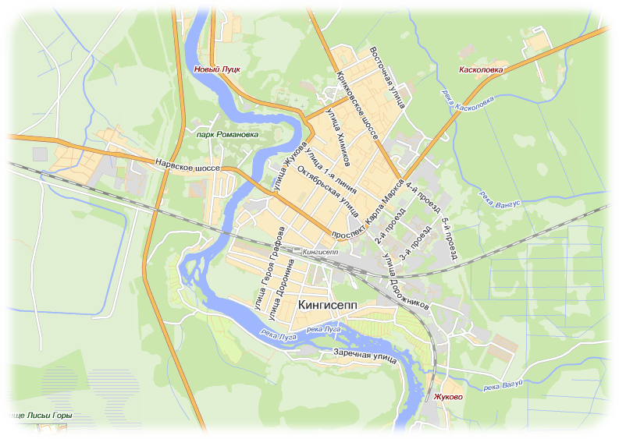
Характеристика исследования
Объект исследования: Лишайники, растущие на деревьях нашего города и района.
Время исследования:
сентябрь-октябрь 2020 года.
Места исследования:
1) территория Кингисеппкой школы №2;
2) микрорайон «Касколовка»;
3) лесной массив на расстоянии 8 км от Кингисеппа.
Методы:
1. Работа с источниками информации.
2. Наблюдение.
3. Работа по методике.
2
1
3

Slide 14
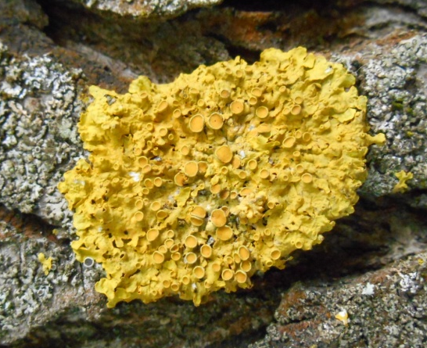

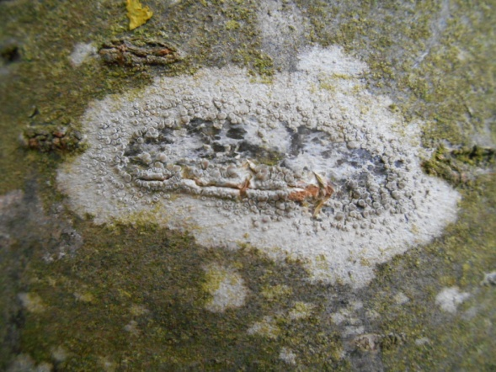
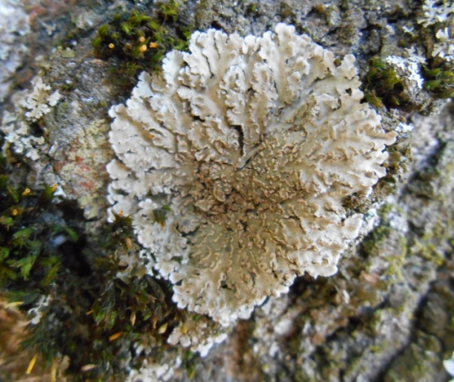
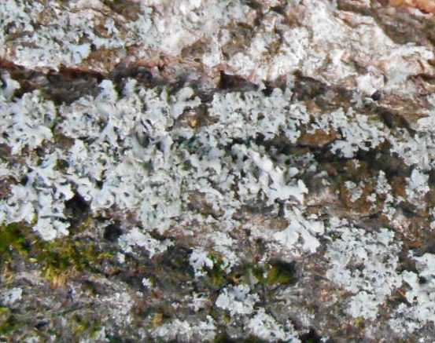
Видовое многообразие
Наблюдения у школы №2
Листоватые лишайники
Накипные лишайники
Ксантория
Пармелия козья
Графис
Пармелиопс сомнительный
Пармелиопс темный

Slide 15
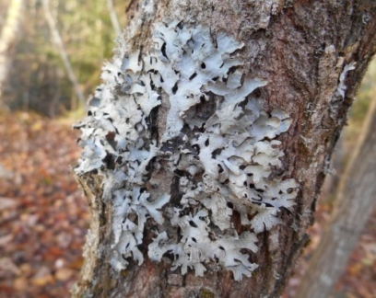
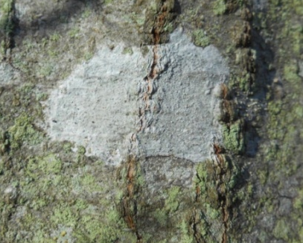
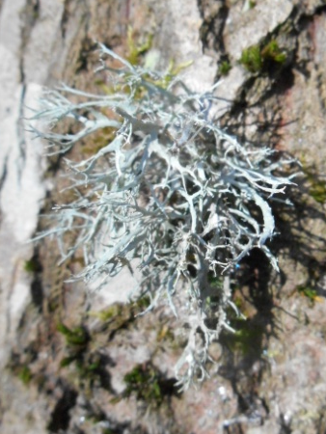
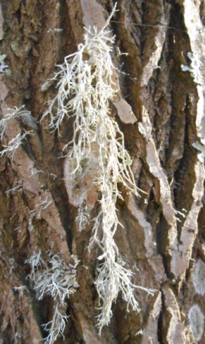
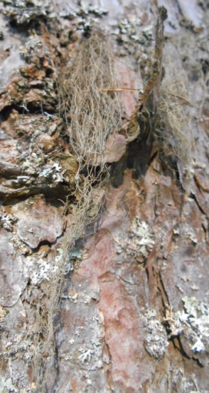
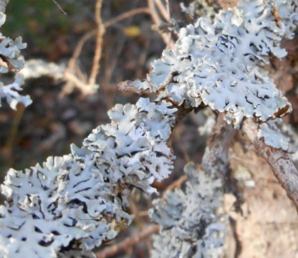
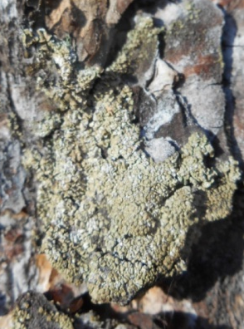

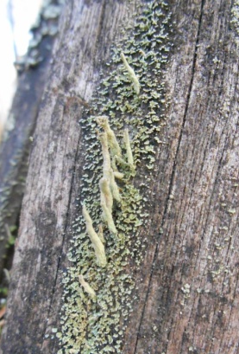
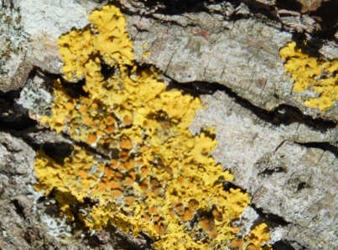
Видовое многообразие
Наблюдения в мкр. «Касколовка»
Накипные
лишайники
Листоватые лишайники
Кустистые лишайники
Пармелия козья
Графис
Эверния
Уснея
длиннейшая
Уснея жесткая
Пармелия вздутая
Ризокарпон
Кладония
желто-зеленая
Кладония бесформенная
Ксантория

Slide 16
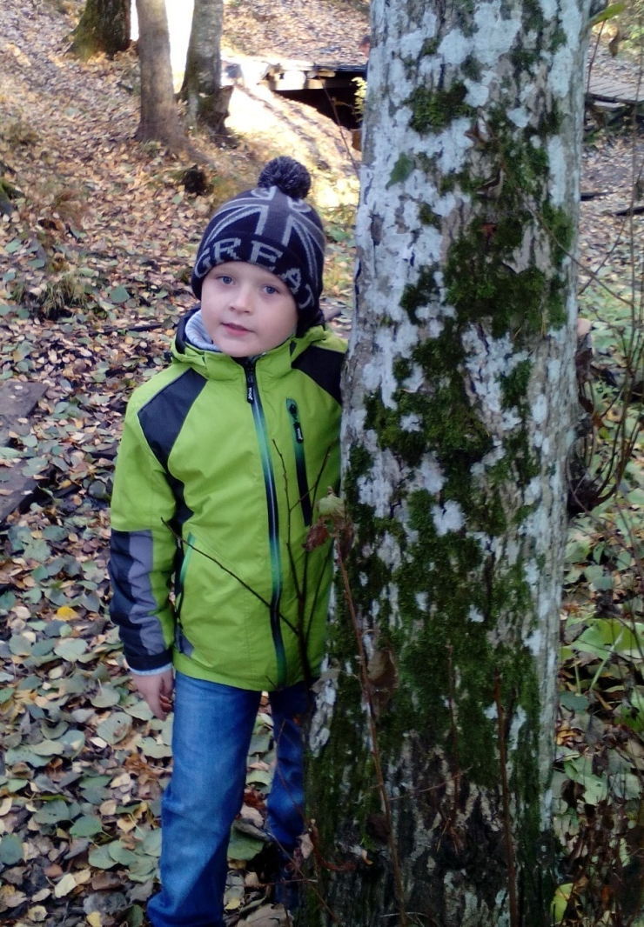
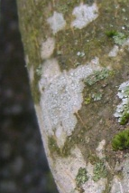
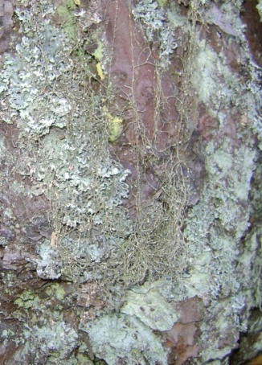
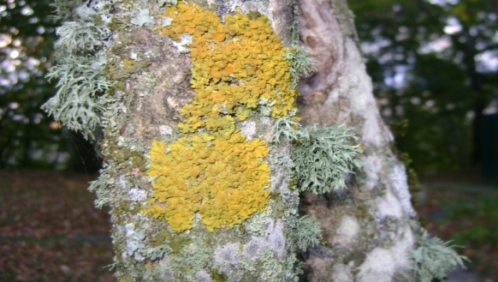
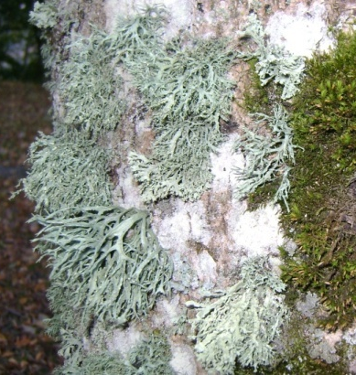
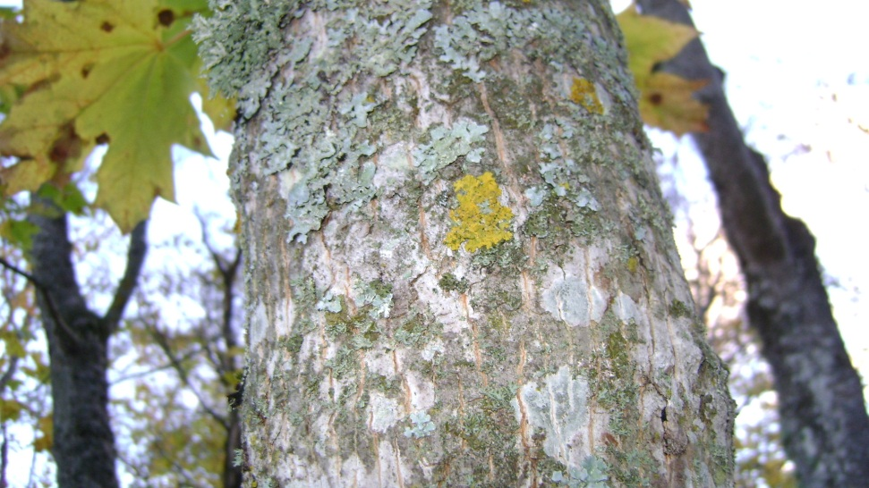
Видовое многообразие
Наблюдения в лесу в 8 км от г. Кингисеппа
Накипные, листоватые и кустистые лишайники
Ксантория, или стенная золотянка
Графис
Уснея длиннейшая
Пармелия козья
Эверния

Slide 17
Результаты работы по методике
№ п/п | Район исследований | Наличие + или отсутствие – лишайников (число видов) |  |  | Степень загрязнения
 |  | Кустистые | Листоватые | Накипные
1. | Территория школы №2 | - | +(4) | + (1) | Слабое загрязнение
2. | Микрорайон «Касколовка» | +(5) | +(3) | +(2) | Загрязнения нет
3. | Лес в 8 км от г. Кингисеппа | +(2) | +(2) | +(1) | Загрязнения нет

Slide 18
Количественный состав лишайников
У школы № 6
В микрорайоне «Касколовка»
В 8 км от г. Кингисеппа

Slide 19
Выводы
1.Многообразие и значение лишайников в природе и в жизни человека очень велико.
2.Лишайник – это удивительный и сложный по строению организм, в котором природа объединила полезные друг другу грибы и водоросли.
3. Лишайники являются индикаторами состояния окружающей среды. Они очень чувствительны к чистоте окружающего воздуха.
Мои наблюдения подтверждают выдвинутую гипотезу.
Видовой состав лишайников на исследуемых площадках различен.
В центре города Кингисеппа, у нашей школы, отсутствуют кустистые лишайники, что свидетельствует о загрязнении воздуха.
Методика указывает на отсутствие загрязнений в воздухе в тех местах, где меньше влияние человека: в лесном массиве микрорайона Касколовка и в 8 км от г.Кингисеппа
4. Материал работы, коллекцию, атлас-определитель лишайников можно использовать на уроках биологии, окружающего мира, как краеведческий материал для будущих юных лихенологов.

Slide 20
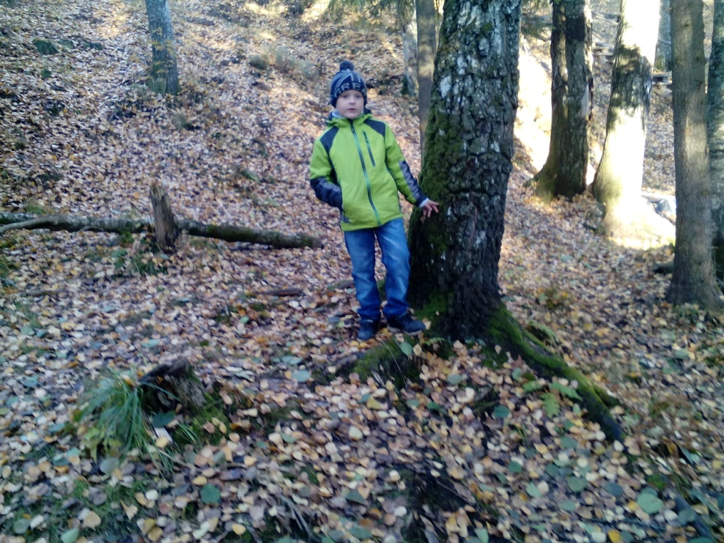
Нам, людям, не стоит забывать о том, что чистый воздух – это невидимое сокровище, которое нужно беречь!
Спасибо за внимание!

